Slide 1










Analisis sentimen ulasan spotify
Amrullah Valentino

Slide 2



LATAR BELAKANG
Spotify adalah salah satu aplikasi streaming musik paling populer di dunia, dengan jutaan pengguna aktif setiap bulannya. Ulasan pengguna yang tersedia di platform aplikasi dapat memberikan wawasan berharga tentang pengalaman, kepuasan, dan masalah yang mereka alami. Analisis sentimen terhadap ulasan pengguna bertujuan untuk memahami bagaimana perasaan pengguna terhadap aplikasi ini secara umum, baik itu positif, negatif, maupun netral. Informasi ini dapat membantu pengembang aplikasi dalam meningkatkan kualitas layanan, memperbaiki fitur, dan menyesuaikan strategi bisnis sesuai kebutuhan pengguna. Dataset yang digunakan dalam analisis ini adalah Spotify App Reviews 2022 yang diambil dari Kaggle. Dataset ini memuat berbagai ulasan pengguna terkait aplikasi Spotify. Proses analisis dilakukan menggunakan Google Colab dengan teknik Natural Language Processing (NLP) untuk menentukan sentimen setiap ulasan.

Slide 3








METODOLOGI
Pengumpulan data
Pra-Pemrosesan Data
Analisis Sentimen
Visualisasi Data

Slide 4

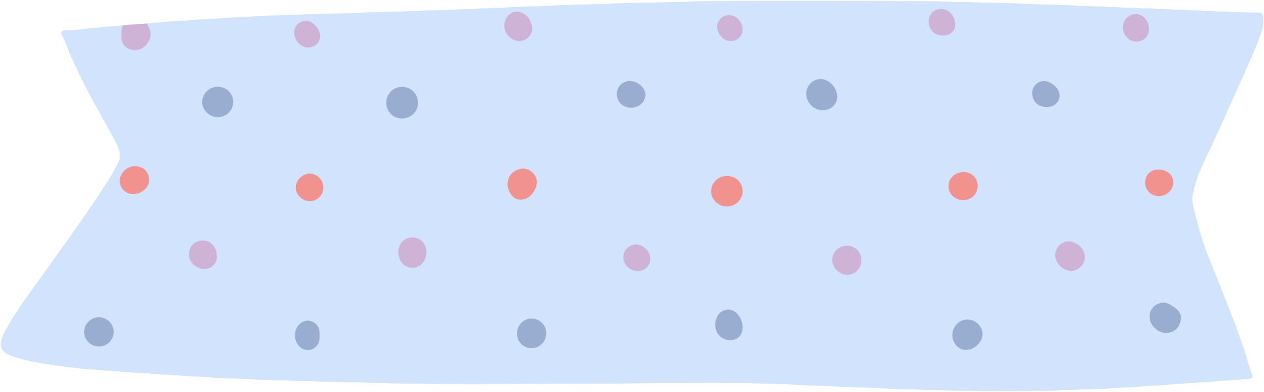


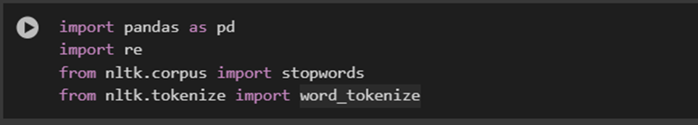
IMPORT LIBRARY

Slide 5


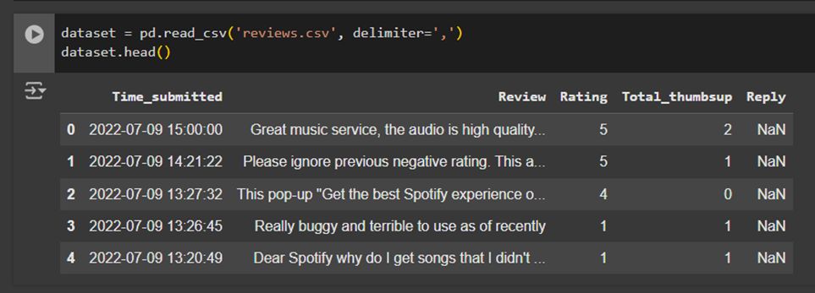
IMPORT DATA

Slide 6

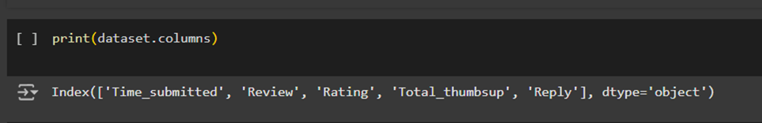
CEK KOLOM

Slide 7

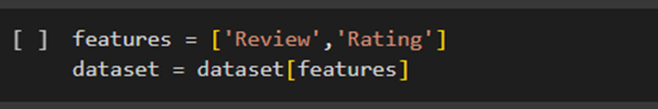
PILIH KOLOM

Slide 8
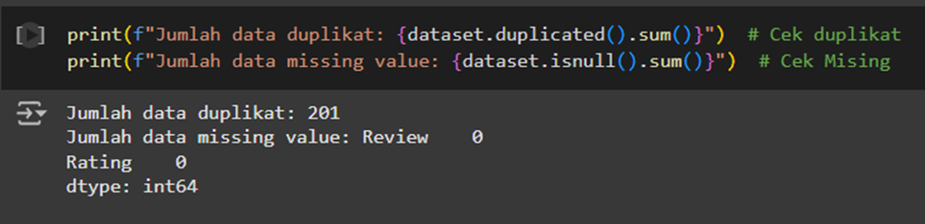
CEK ANOMALI DATA

Slide 9
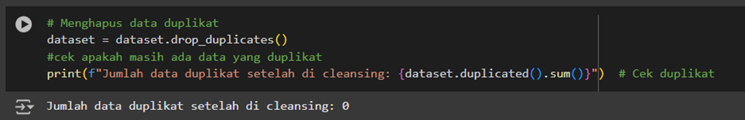
CLEANSING

Slide 10
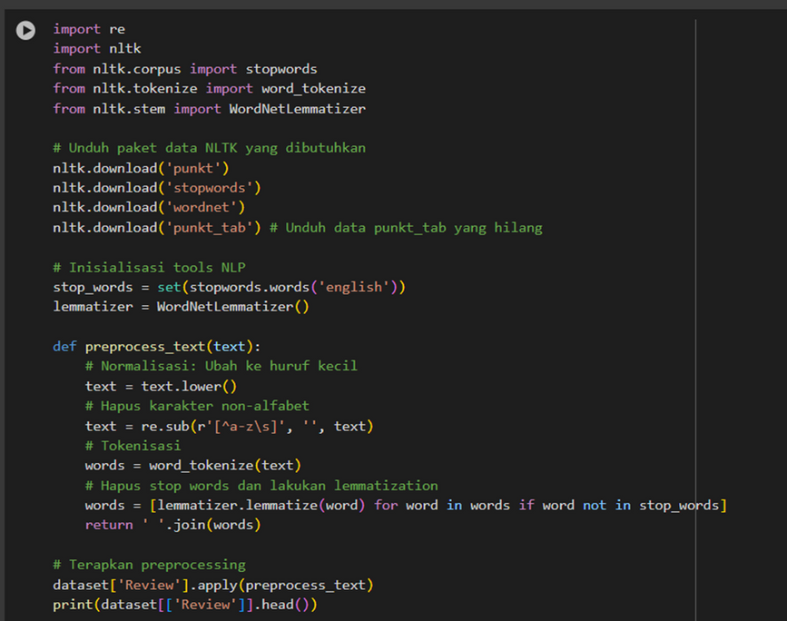
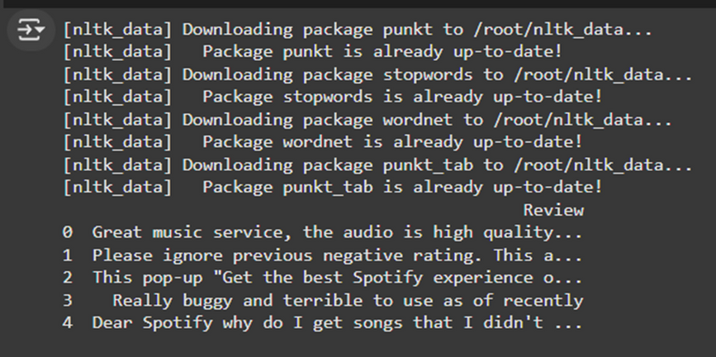
PROSES DATA

Slide 11
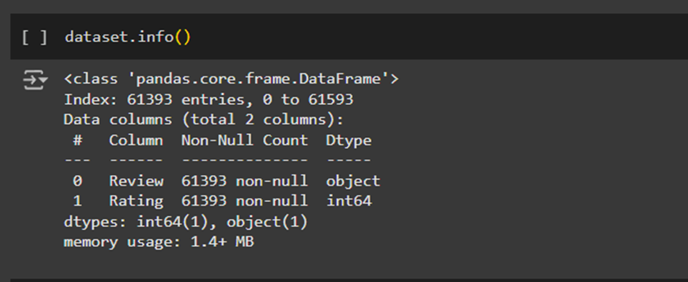
CEK INFORMASI DATA

Slide 12
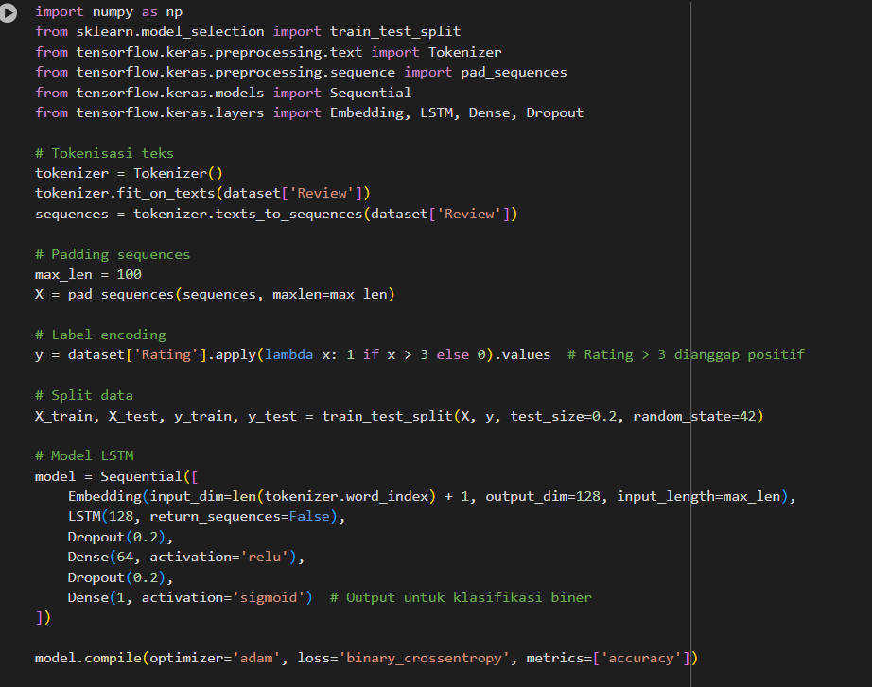
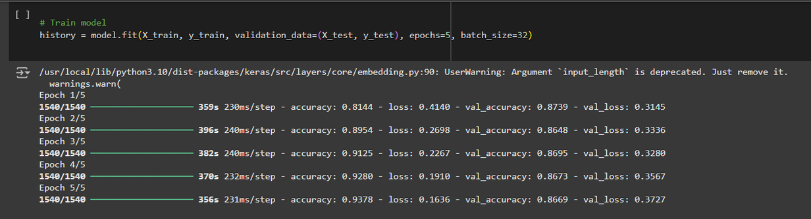
PROSES DATA

Slide 13
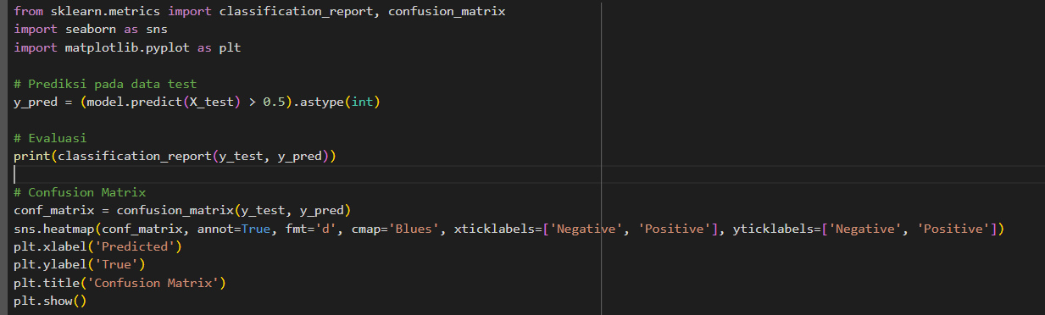
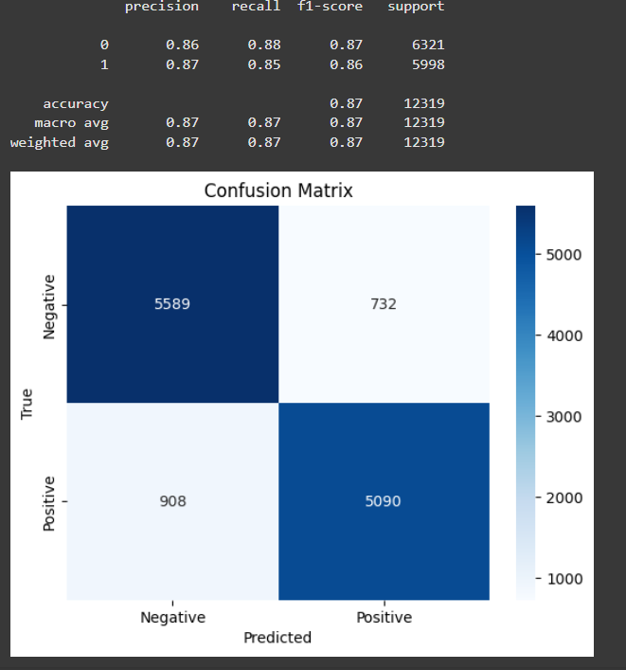
EVALUASI MODEL

Slide 14
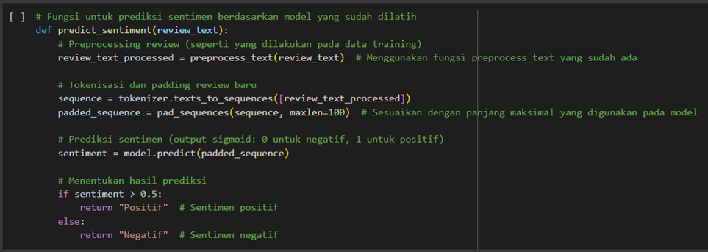
PREDIKSI SENTIMEN

Slide 15
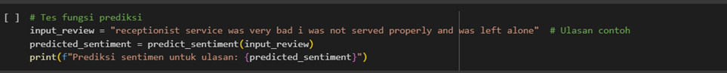
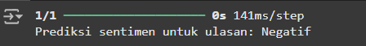
TES FUNGSI

Slide 16
EVALUASI MODEL

Slide 17
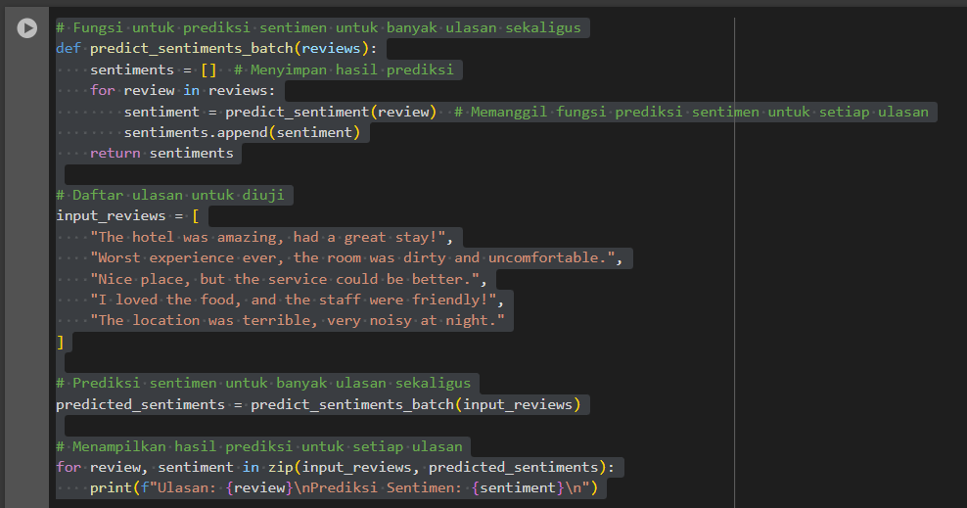

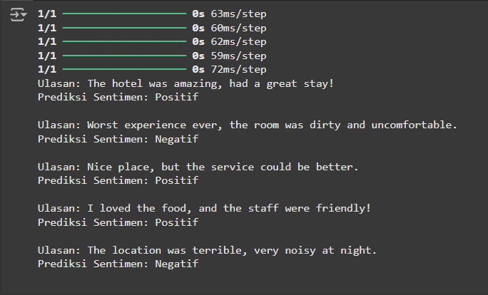
PREDIKSI SENTIMEN DARI BANYAK ULASAN

Slide 18
KESIMPULAN
Berdasarkan confusion matrix, model memiliki akurasi 87%, dengan kinerja yang baik dalam mengklasifikasikan sentimen. Precision untuk sentimen negatif adalah 86% dan recall 88%, sementara untuk sentimen positif, precision 87% dan recall 85%. Model mengklasifikasikan dengan benar 5589 ulasan negatif dan 5090 ulasan positif, tetapi ada 732 ulasan negatif salah diklasifikasikan sebagai positif dan 908 ulasan positif salah diklasifikasikan sebagai negatif. Meskipun distribusi kesalahan seimbang, model sedikit lebih baik dalam mendeteksi sentimen negatif. Peningkatan dapat dilakukan dengan menyeimbangkan data kelas dan melakukan fine-tuning model.

Slide 19

TERIMA
KASIH

